Slide 1
Introducción a Javascript

Slide 2
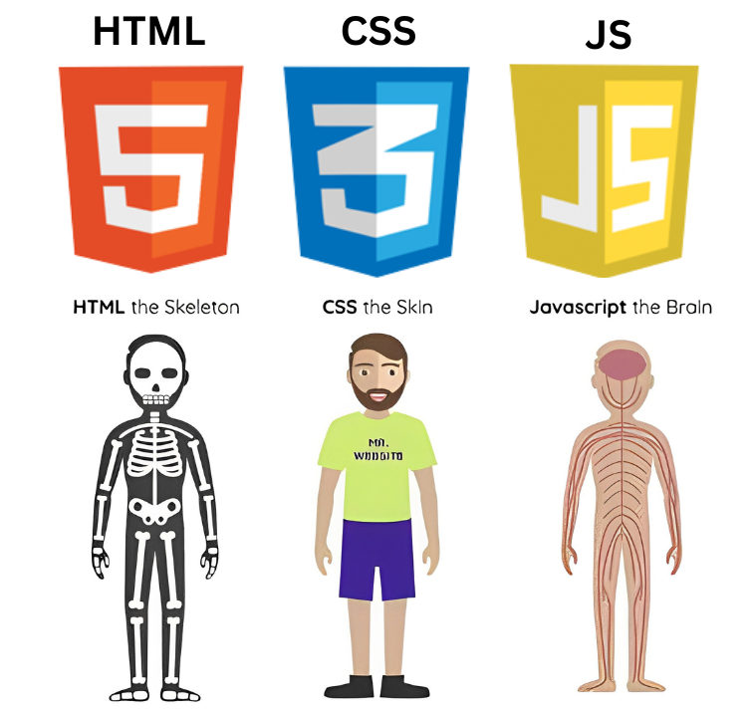
Lenguajes para el desarrollo de páginas web

Slide 3
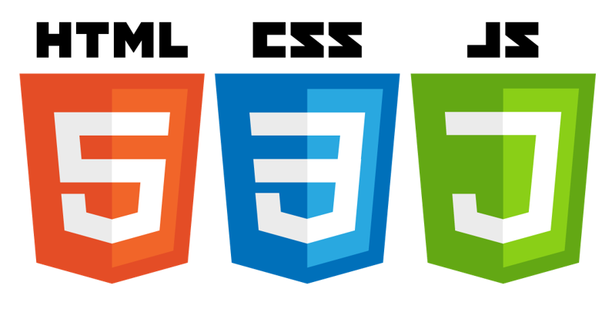
Lenguajes para el desarrollo de páginas web
HTML: Define la estructura y contenido de una página web.
CSS: Define la presentación y el diseño de una página web.
Javascript: Añade interactividad y comportamiento dinámico a una página web.

Slide 4
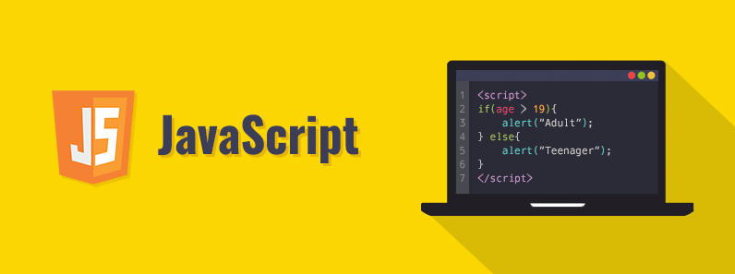
¿Qué es JavaScript?
JavaScript es un lenguaje interpretado, orientado a objetos, débilmente tipado y dinámico.

Slide 5
¿Realmente es Javascript un lenguaje interpretado?
Sí, y la razón es que el navegador lee línea por línea nuestro código, el cual le indica lo que tiene que ir haciendo, sin la necesidad de compilar. Todo esto es controlado por el motor de Javascript V8 del navegador.

Slide 6
Orientado a objetos
Pensar en términos de objetos es muy parecido a cómo lo haríamos en la vida real. Por ejemplo vamos a pensar en un coche para tratar de modelizarlo en un esquema de POO.
Diríamos que el coche es el elemento principal que tiene una serie de características, como podrían ser el color, el modelo o la marca.
Por tanto, pensar en objetos requiere analizar qué elementos vas a manejar en tus programas, tratando de identificar sus características y funcionalidades.

Slide 7
¿Por qué es débilmente tipado?
Porque los tipos de datos no están bien definidos en el lenguaje y permite, por ejemplo, operaciones entre números y letras. Esto sucede porque el lenguaje asume tipos de datos que no necesariamente fueron los que se querían representar. Se pueden hacer operaciones entre tipos distintos de datos (enteros con strings, booleanos con enteros, etc.).
Ejemplo:
4 + "7"; // 47
4 * "7"; // 28
2 + true; // 3
false - 3; // -3

Slide 8
¿Por qué decimos que Javascript es un lenguaje dinámico?
Corre directamente en la etapa de Runtime, sin una etapa de compilación previa. Esto permite probar nuestro código inmediatamente; pero también es lo que hace que los errores no se muestren sino hasta que se ejecuta el programa.

Slide 9
¿Por qué decimos que Javascript es un lenguaje dinámico?
JavaScript permite declarar (por ejemplo) variables cuyo valor (y tipo) sólo se conocerá al momento de su ejecución en función de las condiciones dadas al momento de correrlo en un entorno real. En cambio, los lenguajes estáticos no compilarán en código ejecutable a menos que todos los valores (o tipos de valores) se conozcan por adelantado.

Slide 10
Primeros pasos Javascript
alert es una función incorporada que se utiliza para mostrar un cuadro de diálogo de alerta con un mensaje especificado.
Este cuadro de diálogo es modal, lo que significa que bloquea la interacción con el resto de la página hasta que el usuario lo cierre haciendo clic en el botón "Aceptar".
La sintaxis básica para usar alert es:
alert(mensaje);

Slide 11
Primeros pasos Javascript
alert("primero");

Slide 12
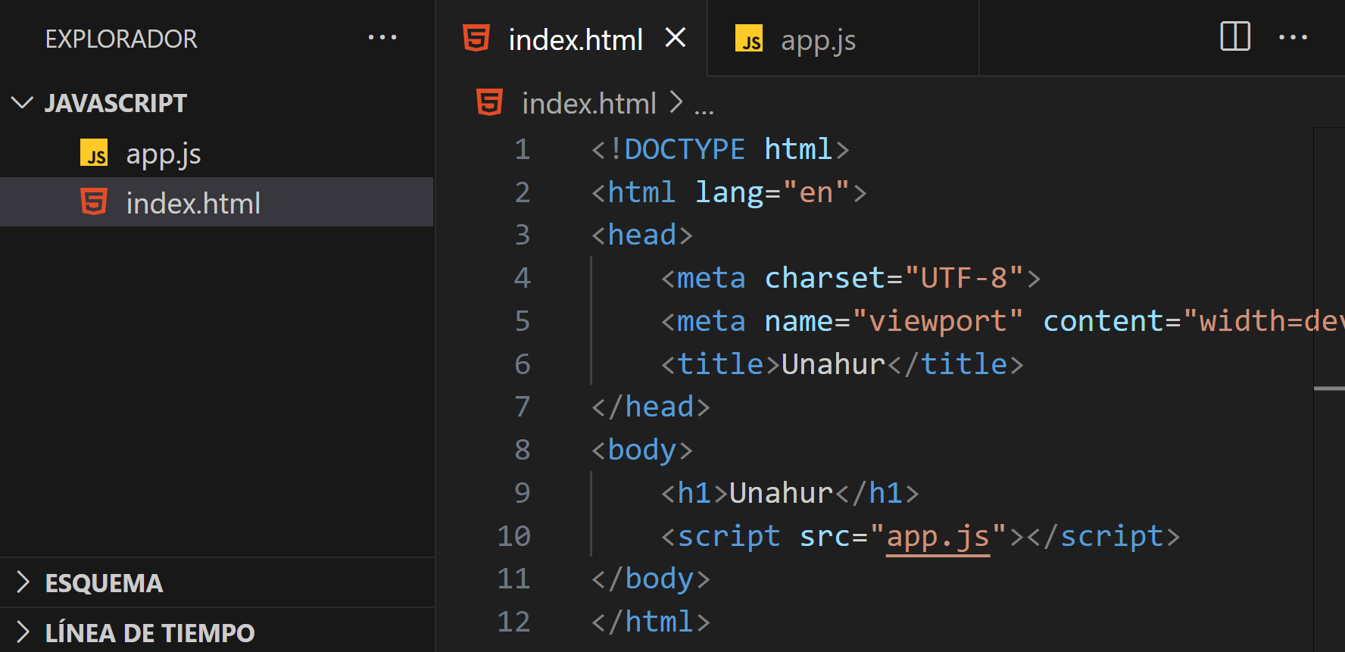
Primeros pasos Javascript

Slide 13
Primeros pasos Javascript
Orden de ejecución
Cuando el navegador encuentra un bloque de JavaScript, generalmente lo ejecuta en orden, de arriba a abajo. Es importante el orden en el que colocamos el código.
alert("primero");
alert("segundo");

Slide 14
Primeros pasos Javascript
JavaScript distingue entre mayúsculas y minúsculas y es muy exigente, por lo que debes ingresar la sintaxis exactamente como se muestra; de lo contrario, es posible que no funcione.

Slide 15
Primeros pasos Javascript
Valores por consola
Para mostrar valores por consola, se utiliza la función:
console.log()

Slide 16
Sintaxis Básica de JavaScript

Slide 17
Variables
La mayoría del tiempo, una aplicación de JavaScript necesita trabajar con información.
Ejemplos:
Una tienda en línea – La información puede incluir los bienes a la venta y un “carrito de compras”.
Una aplicación de chat – La información puede incluir los usuarios, mensajes, y mucho más.

Slide 18
Variables
Una variable es un “almacén con un nombre” para guardar datos.
Dato
8
mi_variable
Cada variable tiene un nombre, de modo que podamos acceder a ese dato siempre que necesitemos.

Slide 19
Variables
Entonces una variable es un espacio en memoria donde se almacena un dato, un espacio donde podemos guardar cualquier tipo de información que necesitemos. Podemos pensarla como una caja, donde almacenamos un dato. Esa caja tiene un nombre, para que más adelante podamos referirnos a la variable, recuperar el dato así como asignar un valor a la variable siempre que deseemos.

Slide 20
Variables
Para generar una variable en JavaScript, se usa la palabra clave let.
La siguiente declaración genera (en otras palabras: declara o define) una variable con el nombre “mensaje”:
let mensaje;
Ahora podemos introducir datos en ella al utilizar el operador de asignación =
mensaje = 'Hola'; // almacenar la cadena 'Hola' en la variable llamada mensaje
alert(mensaje); // muestra el contenido de la variable,

Slide 21
Variables
El nombre únicamente puede incluir letras, dígitos, o los símbolos $ y _.
El primer carácter no puede ser un dígito.
Ejemplos de nombres válidos:
let usuarioNombre;
let test123;
Cuando el nombre contiene varias palabras, comúnmente se utiliza camelCase. Ejemplo: nombreApellidoUsuario.

Slide 22
Variables
Hay una lista de palabras reservadas, las cuales no pueden ser utilizadas como nombre de variable porque el lenguaje en sí las utiliza.
Por ejemplo: let, class, return, y function están reservadas.
El siguiente código nos da un error de sintaxis:
let let = 5; // no se puede nombrar "let" a una variable ¡Error!
let return = 5; // tampoco se le puede nombrar "return", ¡Error!

Slide 23
Constantes
Para declarar una variable constante (inmutable) use const en vez de let:
const tuCumple = '18.04.1996';
Las variables declaradas utilizando const se llaman “constantes”. No pueden ser alteradas. Al intentarlo causaría un error:
const tuCumple = '18.04.1996’;
tuCumple = '01.01.2001'; // ¡error, no se puede reasignar la constante!
Cuando un programador está seguro de que una variable nunca cambiará, puede declarar la variable con const para garantizar y comunicar claramente este hecho a todos.

Slide 24
Tipos de datos primitivos
En JavaScript, los tipos de datos primitivos son los tipos de datos más básicos que no se pueden descomponer en tipos más simples.
Los tipos de datos primitivos en JavaScript incluyen:
number (número): Representa tanto números enteros como de punto flotante.
string (cadena de texto): Representa una secuencia de caracteres.
boolean (booleano): Representa un valor de verdad, que puede ser true o false.
null: Representa la ausencia intencional de cualquier valor. Es un tipo de dato que tiene un solo valor: null
undefined: Representa un valor no asignado. Una variable que ha sido declarada pero no inicializada tiene el valor undefined.

Slide 25
number
Ejemplos:
let entero = 42; // Número entero
let flotante = 3.14; // Número de punto flotante
let negativo = -10; // Número negativo
let notANumber = NaN; // Not-a-Number (resultado de una operación matemática inválida)
let infinito = Infinity; // Infinito positivo
let menosInfinito = -Infinity; // Infinito negativo

Slide 26
string
Ejemplos:
let saludo = 'Hola, Mundo'; // Usando comillas simples
let nombre = "Juan"; // Usando comillas dobles
let mensaje = `Hola, ${nombre}`; // Usando comillas invertidas (template literals) para interpolación de variables

Slide 27
boolean
Ejemplos:
let esVerdadero = true;
let esFalso = false;

Slide 28
null y undefined
Ejemplos:
let valorNulo = null;
let sinDefinir;
console.log(sinDefinir); // undefined

Slide 29
Resumen
Podemos declarar variables para almacenar datos al utilizar las palabra clave var, let, o const.
let – es la forma moderna de declaración de una variable.
var – es la declaración de variable de vieja escuela. Normalmente no lo utilizamos en absoluto.
const – es como let, pero el valor de la variable no puede ser alterado.
Las variables deben ser nombradas de tal manera que entendamos fácilmente lo que está en su interior.

Slide 30
Operadores
Los operadores son símbolos que se utilizan para realizar operaciones sobre valores y variables.
Los operadores permiten manipular los datos de diversas maneras, tales como realizar cálculos matemáticos, comparar valores, y combinar expresiones lógicas.

Slide 31
Operadores Aritméticos
Se utilizan para realizar operaciones matemáticas sobre números.
+ : Suma
- : Resta
* : Multiplicación
/ : División
% : Módulo (resto de la división)
++ : Incremento
-- : Decremento

Slide 32
Ejemplo de operadores aritméticos
let a = 5;
let b = 2;
console.log(a + b); // 7
console.log(a - b); // 3
console.log(a * b); // 10
console.log(a / b); // 2.5
console.log(a % b); // 1
a++;
console.log(a); // 6
b--;
console.log(b); // 1

Slide 33
Operadores de Asignación
Se utilizan para asignar valores a las variables.
= : Asignación simple
+= : Asignación con suma
-= : Asignación con resta
*= : Asignación con multiplicación
/= : Asignación con división
%= : Asignación con módulo

Slide 34
Ejemplo de operadores de asignación
let x = 10;
x += 5; // x = x + 5
console.log(x); // 15
x -= 3; // x = x - 3
console.log(x); // 12
x *= 2; // x = x * 2
console.log(x); // 24
x /= 4; // x = x / 4
console.log(x); // 6
x %= 5; // x = x % 5
console.log(x); // 1

Slide 35
Operadores de Comparación
Se utilizan para comparar dos valores y devolver un valor booleano (true o false).
== : Igualdad
!= : Desigualdad
=== : Igualdad estricta (incluye tipo)
!== : Desigualdad estricta (incluye tipo)
> : Mayor que
< : Menor que
>= : Mayor o igual que
<= : Menor o igual que

Slide 36
Ejemplo de operadores de comparación
let a = 5;
let b = "5";
console.log(a == b); // true
console.log(a === b); // false
console.log(a != b); // false
console.log(a !== b); // true
console.log(a > 3); // true
console.log(a < 3); // false
console.log(a >= 5); // true
console.log(a <= 5); // true

Slide 37
Operadores Lógicos
Se utilizan para combinar expresiones booleanas.
&& : AND lógico
|| : OR lógico
! : NOT lógico

Slide 38
Ejemplo de operadores lógicos
let a = true;
let b = false;
console.log(a && b); // false
console.log(a || b); // true
console.log(!a); // false
console.log(!b); // true

Slide 39
Operadores de Cadena (String)
Se utilizan para trabajar con cadenas de texto.
+ : Concatenación de cadenas

Slide 40
Ejemplo
let nombre = "Juan";
let saludo = "Hola, " + nombre + "!";
console.log(saludo); // Hola, Juan!

Slide 41
Ejercicio
Declara dos variables con valores numéricos. Realiza operaciones de suma, resta, multiplicación y división, y muestra los resultados en la consola.

Slide 42
Resolución
// Declaración de variables
let num1 = 10;
let num2 = 5;
// Operaciones
let suma = num1 + num2;
let resta = num1 - num2;
let multiplicacion = num1 * num2;
let division = num1 / num2;
// Imprimir resultados en la consola
console.log("Suma:", suma);
console.log("Resta:", resta);
console.log("Multiplicación:", multiplicacion);
console.log("División:", division);

Slide 43
Tipos de datos no primitivos
Los tipos de datos no primitivos se refieren a aquellos que no son valores básicos y pueden contener múltiples valores y funcionalidades.
A diferencia de los tipos de datos primitivos (como number, string, boolean, null y undefined), los tipos de datos no primitivos son objetos y arreglos que pueden almacenar colecciones de datos y más funcionalidades.

Slide 44
Arreglos (Array)
Un arreglo (array) es una colección ordenada de elementos, donde cada elemento tiene un índice numérico. Los arreglos son un tipo especial de objeto en JavaScript y pueden almacenar elementos de diferentes tipos de datos.
El índice comienza en cero. Es decir, el primer elemento de un array se encuentra en el índice cero, el segundo elemento en el índice uno y el tercer elemento en el índice dos, etc.
let nums = [1, 2, 3];
nums[0] = 5;
console.log(nums); // [5, 2, 3]

Slide 45
Objeto
Un objeto es una colección de propiedades, donde cada propiedad es una asociación de clave-valor. Las claves son cadenas y los valores pueden ser de cualquier tipo de datos, incluidos otros objetos y funciones.
Los objetos son una parte fundamental del lenguaje y permiten estructurar y organizar datos de manera flexible y dinámica.

Slide 46
Objeto
Ejemplo:
let persona = {
nombre: "Juan",
edad: 30,
esEmpleado: true,
direccion: {
calle: "Calle Falsa",
numero: 123
}
};

Slide 47
Objeto
Ejercicio: Creación de Objetos en JavaScript
Crea un objeto llamado tienda con las siguientes propiedades:
nombre: Una cadena que represente el nombre de la tienda (puede ser cualquier nombre).
direccion: Una cadena que represente la dirección de la tienda.
productos: Un array que contenga al menos 4 elementos.

Slide 48
Objeto
// Definición del objeto
const tienda = {
nombre: "Ferretería ABC",
direccion: "Calle Principal 123",
productos: [
{ id: 1, nombre: "Martillo", precio: 10.99 },
{ id: 2, nombre: "Destornillador", precio: 5.49 },
{ id: 3, nombre: "Taladro", precio: 29.99 },
{ id: 4, nombre: "Sierra", precio: 15.99 }
],
}
};

Slide 49
Función
Una función es un bloque de código diseñado para realizar una tarea específica. Las funciones son objetos de primera clase, lo que significa que pueden ser asignadas a variables, pasadas como argumentos a otras funciones y devueltas por otras funciones.
Las funciones permiten encapsular lógica y reutilizar código de manera eficiente.
function saludar(nombre) {
return "Hola, " + nombre;
}
console.log(saludar("Juan")); // "Hola, Juan"

Slide 50
Función
Las funciones también pueden ser definidas como expresiones y asignadas a variables:
let saludar = function(nombre) {
return "Hola, " + nombre;
};
console.log(saludar("Juan")); // "Hola, Juan"

Slide 51
Función
Las funciones flecha (Arrow Functions) fueron introducidas en ES6.
Las funciones flecha proporcionan una sintaxis más corta.
let saludar = (nombre) => {
return "Hola, " + nombre;
};
console.log(saludar("Juan")); // "Hola, Juan"

Slide 52
Función
Las funciones pueden ser anidadas dentro de otras funciones. Las funciones internas tienen acceso a las variables de las funciones externas:
function exterior() {
let mensaje = "Hola";
function interior() {
console.log(mensaje);
}
interior();
}
exterior(); // "Hola"

Slide 53
Creación de objeto
Ejemplo:
let persona = {
nombre: "Juan",
edad: 30,
esEmpleado: true
};

Slide 54
Creación de objeto
Otra forma de crear un objeto es utilizando el constructor Object:
let persona = new Object();
persona.nombre = "Juan";
persona.edad = 30;
persona.esEmpleado = true;

Slide 55
Creación de objeto
También se puede crear objetos utilizando funciones constructoras personalizadas:
function Persona(nombre, edad, esEmpleado) {
this.nombre = nombre;
this.edad = edad;
this.esEmpleado = esEmpleado;
}
let juan = new Persona("Juan", 30, true);

Slide 56
Estructuras de Control

Slide 57
Estructuras de Control
Las estructuras de control permiten dirigir el flujo de ejecución del código basándose en condiciones y repeticiones. Estas estructuras son fundamentales para la toma de decisiones y la iteración en programas.

Slide 58
Condicionales
Los condicionales son estructuras de control que permiten tomar decisiones en el código en función de si ciertas condiciones son verdaderas o falsas. Estas estructuras se utilizan para ejecutar diferentes bloques de código según el resultado de una expresión lógica.
Edad < 18
Si
No

Slide 59
If else
La estructura if evalúa una condición y, si esta condición es verdadera, ejecuta un bloque de código. La estructura else ejecuta un bloque de código si la condiciones anterior es falsa.
let edad = 20;
if (edad < 18) {
console.log("Eres menor de edad.");
} else {
console.log("Eres mayor.");
}

Slide 60
If else
Otro ejemplo:
let edad = 20;
if (edad < 18) {
console.log("Eres menor de edad.");
} else if (edad >= 18 && edad < 65) {
console.log("Eres adulto.");
} else {
console.log("Eres mayor.");
}

Slide 61
Ejercicio
Escribe un script que verifique si un número es positivo, negativo o cero

Slide 62
Resolución
let numero = -4;
// Verificación del signo del número
if (numero > 0) {
console.log("El número es positivo.");
} else if (numero < 0) {
console.log("El número es negativo.");
} else {
console.log("El número es cero.");
}

Slide 63
Ejercicio
Escribe un script que verifique si un número es positivo, negativo o cero, y que además verifique si es par o impar.

Slide 64
Resolución
let numero = -4;
if (numero > 0) {
console.log("El número es positivo.");
// Verificación si es par o impar
if (numero % 2 === 0) {
console.log("El número es par.");
} else {
console.log("El número es impar.");
}
} else if (numero < 0) {
console.log("El número es negativo.");
// Verificación si es par o impar
if (numero % 2 === 0) {
console.log("El número es par.");
} else {
console.log("El número es impar.");
}
} else {
console.log("El número es cero.");
}

Slide 65
Operador Ternario
El operador ternario es una forma concisa de escribir un condicional if-else. Tiene tres partes: una condición, un resultado si la condición es verdadera y un resultado si la condición es falsa.
Sintaxis:
condición ? expresiónSiVerdadera : expresiónSiFalsa;
Ejemplo:
let edad = 20;
let mensaje = edad >= 18 ? "Eres adulto." : "Eres menor de edad.";
console.log(mensaje); // "Eres adulto."

Slide 66
Switch
La estructura switch evalúa una expresión y ejecuta el bloque de código asociado con el primer caso que coincide con el valor de la expresión. Si no hay coincidencias, se puede ejecutar un bloque default.
switch (expresión) {
case valor1:
// código a ejecutar si la expresión es igual a valor1
break;
case valor2:
// código a ejecutar si la expresión es igual a valor2
break;
// puedes tener tantos casos como necesites
default:
// código a ejecutar si la expresión no coincide con ninguno de los casos anteriores
}

Slide 67
Switch
let dia = "martes";
switch (dia) {
case "lunes":
console.log("Hoy es lunes.");
break;
case "martes":
console.log("Hoy es martes.");
break;
case "miércoles":
console.log("Hoy es miércoles.");
break;
default:
console.log("Hoy no es lunes, martes ni miércoles.");
}

Slide 68
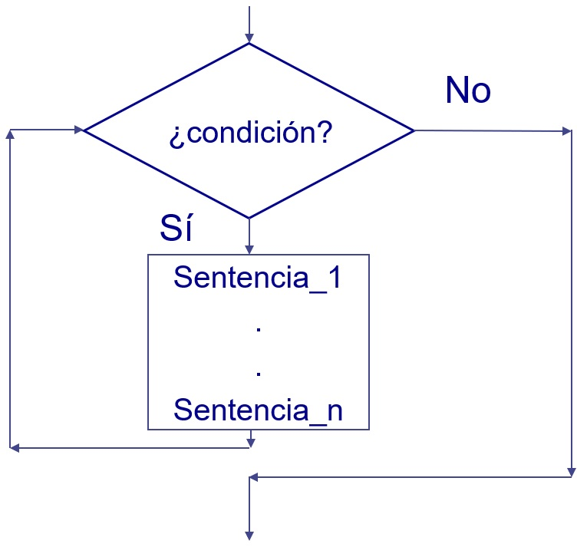
Ciclos
Los ciclos, también conocidos como bucles, son estructuras de control que permiten ejecutar repetidamente un bloque de código mientras se cumpla una condición específica.
Los bucles son esenciales para tareas repetitivas, como iterar sobre elementos de un arreglo o realizar cálculos repetitivos.

Slide 69
While
El while ejecuta un bloque de código mientras una condición sea verdadera. Es ideal cuando no se conoce de antemano el número de iteraciones.
Sintaxis:
while (condición) {
// código a ejecutar mientras la condición sea verdadera
}

Slide 70
While
Ejemplo:
let i = 0;
while (i < 5) {
console.log(i); // Imprime 0, 1, 2, 3, 4
i++;
}

Slide 71
do...while
El do...while es similar al while, pero garantiza que el bloque de código se ejecute al menos una vez antes de evaluar la condición.
Sintaxis:
do {
// código a ejecutar
} while (condición);
Ejemplo:
let i = 0;
do {
console.log(i); // Imprime 0, 1, 2, 3, 4
i++;
} while (i < 5);

Slide 72
For
El for es utilizado para iterar sobre una secuencia de valores. Se compone de tres partes: la inicialización, la condición y la expresión de actualización.
Sintaxis:
for (inicialización; condición; actualización) {
// código a ejecutar en cada iteración
}
Ejemplo:
for (let i = 0; i < 5; i++) {
console.log(i); // Imprime 0, 1, 2, 3, 4
}

Slide 73
for...in
El for...in se utiliza para iterar sobre las propiedades enumerables de un objeto. Es útil para recorrer las claves de un objeto.
Sintaxis:
for (clave in objeto) {
// código a ejecutar para cada clave del objeto
}
Ejemplo:
let persona = { nombre: "Juan", edad: 30 };
for (let clave in persona) {
console.log(clave + ": " + persona[clave]); // Imprime "nombre: Juan" y "edad: 30"
}

Slide 74
for...of
El for...of se utiliza para iterar sobre elementos iterables, como arreglos, cadenas, mapas, conjuntos y otros objetos con un iterador.
Sintaxis:
for (variable of iterable) {
// código a ejecutar para cada elemento del iterable
}
Ejemplo:
let frutas = ["manzana", "banana", "pera"];
for (let fruta of frutas) {
console.log(fruta); // Imprime "manzana", "banana", "pera"
}

Slide 75
Control de Bucles
La declaración break se utiliza para salir de un bucle antes de que se haya completado todas las iteraciones.
Ejemplo:
for (let i = 0; i < 10; i++) {
if (i === 5) {
break; // Sale del bucle cuando i es 5
}
console.log(i); // Imprime 0, 1, 2, 3, 4
}

Slide 76
Control de Bucles
La declaración continue se utiliza para saltar a la siguiente iteración del bucle, omitiendo el resto del código en la iteración actual.
Ejemplo:
for (let i = 0; i < 10; i++) {
if (i === 5) {
continue; // Salta la iteración cuando i es 5
}
console.log(i); // Imprime 0, 1, 2, 3, 4, 6, 7, 8, 9
}

Slide 77
Función y Objetos: Ejercicio
Al ejercicio de tienda propuesto para la creación de un objeto en JavaScript
agrega una función al objeto tienda llamada mostrarProductos.
Esta función debe recorrer el array de productos y mostrar el nombre y el precio de cada producto en la consola en el siguiente formato:
Usa el método for para recorrer el array de productos.

